Slide 1


Итоги работы
ГБУЗ ПК «Городская детская поликлиника
№ 3»
по выполнению Программы
Государственных гарантий
        2018 год

Slide 2
Обслуживаемое население (на 38 педиатрических участков)
 | 2016 | 2017 | 2018
Кол-во обслуживаемого населения | 30657 | 31626 | 31851
в т.ч. дети 0-14 лет | 26766 | 27550 | 27801
из них 0-1 года | 1909 | 1691 | 1560
подростки | 3891 | 4076 | 4050
В среднем на 1 педиатрический участок | 806 | 832 | 838

Slide 3
Динамика прикрепленного населения

Slide 4
В районе обслуживания:
ДОУ- 32
СОШ-18
Школы-интернаты-3
Дом ребенка-1
Среднее профессиональное образовательное учреждение -1

Slide 5
Структура организации медицинской помощи
-3 лечебно-профилактических(педиатрических ) отделения
-Консультативно-диагностическое отделение, представлено следующими специалистами:
аллерголог-иммунолог
гастроэнтеролог
дерматовенеролог
инфекционист
кардиолог
невролог
нефролог
Оториноларинголог
Офтальмолог
Психиатр
Травматолог-ортопед
Уролог-андролог детский
Хирург детский
эндокринолог детский
Дневной стационар на 20 коек
Дошкольное и школьные отделения
Отделение медико-социальной службы
Параклиническая служба : клинико-диагностическая лаборатория, физиотерапевтическое отделение, диагностическое отделение (рентгенологический кабинет, кабинет УЗД, кабинет ЭКГ, кабинет эндоскопии)
2 кабинета НМП

Slide 6
Структурные подразделения
ГБУЗ ПК «ГДП №3»
Структурное подразделение | Адрес | Плановая мощность | Фактическая мощность | Прикрепленное население | Службы
Поликлиника №1 | Ул. А.Щербакова ,27 | 8,0 | 104,1 | 6804 | Педиатрическое отделение
Филиал поликлиники №1 | Ул.Мозырьская ,34 | 5,0 | 35,9 | 1906 | 2 педиатрических участка
Поликлиника №2 | Ул. А.Веденеева, 80 | 241,0 | 502,8 | 9313 | Педиатрическое отделение Консультативно-диагностическое отделение Физиотерапевтическое отделение ЛФК
Филиал поликлиники №2 | Пер. 1-й Еловский ,24 | 9,0 | 1,2 | 600 | 1 педиатрический участок ( Чапаевский)
Поликлиника №3 | Ул.Толбухина,9-11 | 109,0 | 382,2 | 12487 | Педиатрическое отделение Консультативно-диагностическое отделение Физиотерапевтическое отделение Кабинет рентгенодиагностики, УЗИ ЛФК
Филиал поликлиники№3 | Ул.Судоремонтная | 4,0 | 15,1 | 741 | 1 педиатрический участок

Slide 7
Структурные подразделения ГБУЗ ПК «ГДП №3»
Административный корпус, КДЛ
Диагностическое отделение
Дневной стационар на 20 коек
Молочная кухня (1 800 000 порций в год)
6 раздаточных пунктов

Slide 8
Структура и анализ заболеваемости
0-14 лет ( на 1000 чел.)
 | 2016 | 2017 | 2018 | ПК 2017год
Общая заболеваемость | 2474,4 | 2611,2 | 2559,1 | 2781,3
Первичная заболеваемость | 2060,9 | 2189,9 | 2144,9 | 2221,2
Болезни органов дыхания | 1475,6 | 1631,5 | 1615 | 1563,7
Болезни глаз | 125,0 | 131,2 | 120,5 | 140,3
Болезни кожи | 122,4 | 116,9 | 108,7 | 99,7
Болезни нервной системы | 94,6 | 91,8 | 90,5 | 99,1
Болезни органов пищеварения | 100,0 | 91,5 | 85,6 | 141,7

Slide 9
Структура и анализ заболеваемости детей 0-14 лет

Slide 10
Структура и анализ заболеваемости подростков
15-17 лет (на 1000 чел)
 | 2016 | 2017 | 2018 | ПК 2017
Общая заболеваемость | 1811,2 | 1692,8 | 1670,0 | 1976,5
Первичная заболеваемость | 982,5 | 998,7 | 990,1 | 1102,4
Болезни органов дыхания | 738,9 | 735,2 | 770,1 | 911,5
Болезни глаз | 204,1 | 183,5 | 174,8 | 269,0
Болезни костно-мышечной системы | 181,8 | 170,4 | 159,0 | 165,4
Болезни органов пищеварения | 121,7 | 114,7 | 97,8 | 106,4
Болезни кожи и подкожной клетчатки | 98,3 | 95,6 | 88,9 | 91,9

Slide 11
Структура и заболеваемость подростков 15-17 лет

Slide 12
Анализ младенческой смертности( в показателях на 1000 родившихся
 | 2016г | 2017г | 2018г
Младенческая смертность (до 1г) | 5,4- 9 Наблюдаемые 1 | 5,5-9 Наблюдаемые 1 | 2,6 -4 Наблюдаемых -0
Неонатальная (первые 28 суток) | 2,2-4 | 3,7-7 | 1,97- 3
Ранняя неонатальная (первые 168ч жизни) | 1,1-2 | 2,5-5 | 1,97-3
Мертворожденность | 3,7-6 | 3,1-5 | 4,6-7
Поздняя неонатальная смертность (7-28 суток) | 1,1-2 | 1,2-2 | 0-0
Постнеонатальная ( с 29 дня жизни до 1 года) | 3,2-4 | 1,2-2 | 0,66-1
Перинатальная ( с 22 недели беременности до 7 суток после рождения) | 4,8-8 | 6,1-10 | 6,6-10

Slide 13
Динамика младенческой смертности

Slide 14
Анализ смертности
Мертворожденных -7 человек
Умерло до года -4 человека(наблюдаемых поликлиникой -0 человек)
Умерло старше года -6 человек(наблюдаемых поликлиникой -4 человека):
2 человека - онкологические заболевания
2 человека -несчастный случай (утопление)
1 человек -заболевание нервной системы (дегенеративные болезни НС)
1 человек- ВПР( гидроцефалия)
Умершие до года :
2 человека - ВПР
2 человека - ОСПП (отдельные состояния перинатального периода)

Slide 15
Структура смертности по причинам

Slide 16
Выполнение АПП
 | 2016г. | 2017г. | 2018г.
Выполнено посещений всего | 363863 | 416075 | 412 866
По заболеванию | 172651 (47%) | 185259 (45%) | 197962 (48 %)
С профилактической целью | 191212 (53%) | 230816 (55%) | 214904 (52%)
Неотложная медицинская помощь | 13 058 | 18631 | 19 102

Slide 17
Работа дневного стационара
 | 2016г | 2017г | 2018г
Кол-во развернутых коек | 20 | 20 | 20
Кол-во выписанных пациентов | 567 | 575 | 525
Фактическая работа койки | 366,7 | 387,7 | 368,2
Среднее пребывание | 13,1 | 13,5 | 14,0

Slide 18
Выполнение плана объемов медицинской помощи
 | план | факт | %
АПП | 369834 | 41866 | 112
Дневной стационар | 525 | 525 | 100
Профилактические осмотры несовершеннолетних | 22419 | 22516 | 100,4
Диспансеризация детей-сирот | 699 | 699 | 100
Диспансеризация опекаемых | 271 | 271 | 100

Slide 19
Распределение детей по группам здоровья
( в % соотношении)
Группы здоровья | 2016 | 2017 | 2018
I | 17,5 | 16,9 | 19,0
II | 65,8 | 62,6 | 63,4
III | 15,5 | 18,7 | 16,0
IV | 0,3 | 0,7 | 0,5
V | 0,9 | 1,1 | 1,1

Slide 20
Распределение по группам здоровья
2017г
2018г

Slide 21
Показатели диспансеризации детей с отклонениями в состоянии здоровья
 | 2016г | 2017г | 2018г
Число диспансерных диагнозов на 1000нас. | 345,6 | 337,1 | 335,2
Среднее количество диагнозов на 1 диспансерного пациента | 1,6 | 1,56 | 1,52
Количество диспансерных пациентов на 1 участке | 296 | 276 | 260

Slide 22
Результат профилактических осмотров в дошкольных коллективах (% от осмотренных детей)
 | 2016г | 2017г | 2018г
Дефекты речи | 6,7 | 7,5 | 5,6
Плоскостопие | 5,8 | 6,0 | 4,7
Нарушение осанки | 4,6 | 4,8 | 5,8
Снижение остроты зрения | 2,2 | 2,3 | 2,4
Сколиоз | 0,1 | 0,1 | 0,3
Понижение остроты слуха | 0,1 | 0,2 | 0,1

Slide 23
Оздоровление детей в ДОУ
 | 2018г.
Всего детей оздоровлено | 8242
в т.ч. диспансерных | 1514
санаторий-профилакторий | 136
санаторий ГУЗ | 487
Реабилитационный центр | 47
юг | 2135
Специализированные группы (охрана зрения( В ДДУ первую половину года) ,невролог, ЗНПР, логопед) | 23 группы 407 человек

Slide 24
Диспансерная группа школьников(% от осмотренных детей)
 | 2016г | 2017г | 2018г
Заболевания опорно-двигательного аппарата | 12,8 | 12,5 | 13,06
Заболевания глаз | 12,7 | 12,8 | 12,7
Заболевания эндокринной системы | 4,5 | 4,9 | 4,77
Заболевания ЖКТ | 4,4 | 3,8 | 3,7
Заболевания органов дыхания | 3,7 | 3,3 | 3,5

Slide 25
Оздоровление школьников
 | 2018
 | Абс. | %
Всего | 5282 | 38,2
В т.ч. Состоящих на ДУ | 2561 | 48,5
По месту оздоровления
Загородный лагерь | 1027 | 19,4
Лагерь с дневным пребыванием | 2295 | 43,3
профилакторий | 125 | 2,4
Группы коррекционной гимнастики (кабинет ЛФК) | 1294 | 9,4
Центр восстановительного лечения | 39 | 0,7

Slide 26
Результаты первоначальной постановки на воинский учет
 | 2017г | 2018г
Всего освидетельствовано | 501(100%) | 611 (100%)
А -годны к службе | 203-40,5% | 197 -32,2%
Б - годны с незначительными ограничениями | 144-28,7% | 157 - 25,7%
Итого годны к военной службе | 347 -69,3% | 354- 57,9%
В- ограниченно годен к военной службе | 46-9,2 % | 64- 10,5%
Г- временно не годен | 104-20,8% | 162- 26,5%
Д- не годны | 4-0,8% | 11- 1,8%

Slide 27
Результаты первоначальной постановки на воинский учет юношей( % годности)
Район | 2016г | 2017г | 2018г
Орджоникидзевский район | 64,9 | 69,3 | 57,9
Г.Пермь | 62,5 | 63,7 | 62

Slide 28

ВЫПОЛНЕНИЕ ПЛАНА ПРОФИЛАКТИЧЕСКИХ ПРИВИВОК
Организация вакцинопрофилактики
вакцинация
коклюш | 97,4
дифтерии,столбняк | 100
полиомиелит | 99,8
корь | 99,3
эпидпаротит | 100
краснуха | 100
вирусный гепатит В | 99,9
грипп | 100
Ревакцинация
Коклюш | 95,4
дифтерии, столбняк | 99,9
Полиомиелит | 100
Корь | 100
Эпидпаротит | 99,9
Краснуха | 100
Иммунная прослойка
Коклюш | 98,1
Дифтерия | 99,0
Полиомиелит | 99,4
Туберкулез | 99,1
Вирусный гепатит В | 99,2
Корь | 99,4
Эпидпаротит | 99,4
Краснуха | 99,4

Slide 29
Работа отделения медико-социальной помощи
 | 2016г | 2017г | 2018г
Группы риска социально-опасного положения | 144 | 172 | 158
В т.ч. детей до года | 45 | 43 | 33
Группы СОП | 46 | 48 | 44
В т.ч. детей до года | 14 | 3 | 3
Перевод детей
В норму | 38 (16%) | 52 (22%) | 96 (29 %)
В группу СОП | 19 (2,6 %) | 16 (7,6%) | 31 (9%)

Slide 30
МОЛОЧНАЯ КУХНЯ
Смесями до 7-ми мес. (включительно) обеспечено – 700 чел.,
молочной продукцией
(творог, кефир, молоко) – 2377чел., из них :
до 1-года 618 чел.;
1-2 года 1228 чел.;
до 3 лет 531 чел.

Slide 31
Обращения граждан
В адрес администрации ГБУЗ ПК «ГДП №3» поступило 95 обращений граждан, из них:
-39 обращений на качество оказания медицинской помощи (41%)
-25 жалоб на доступность медицинской помощи( 26%)
-прочие вопросы (33%)

Slide 32
В 2018г. ГБУЗ ПК «ГДП №3» вступила в проект «Создание новой модели медицинской организации ,оказывающей первичную медико-санитарную помощь»

Slide 33
Приказ №299 «О реализации проекта «Создание новой модели медицинской организации ,оказывающей ПМСП, в ГБУЗ ПК «ГДП №3»
Тактический план реализации проекта «Оптимизация работы кабинета выдачи справок и направлений»
Дорожная карта проекта «Оптимизация работы кабинета выдачи справок и направлений»

Slide 34
Проведенные мероприятия
1.Оптимизация работы регистратуры
2.Создание единого информационно-консультативного центра для записи на прием к врачу, приема вызовов на дом ,получения консультации по организационным вопросам оказания медицинской помощи(call-центр)
3. Организация процесса управления потоками пациентов
4. Организация работы кабинета выдачи справок и направлений
5.Мероприятия на повышение информированности населения
6.Улучшения условий пребывания пациента в поликлинике.

Slide 35
Оптимизация работы регистратуры
1.Улучшение приемно-информационной зоны.
-улучшение внешнего вида регистратуры: визуальная организация регистратуры по типу « open space» согласно брендбука , (отказ от заградительных стекол), административная стойка с разной высотой столешниц для удобства обслуживания пациентов с физическими ограничениями
- улучшение навигации : стенды в холле, указывающие на расположение ключевых пунктов визита пациента, таблички , стенды с расписанием приемов –в едином стиле
-установка и ввод в эксплуатацию инфоматов

Slide 36
оптимизация работы регистратуры
2.Улучшение организации контакта посетителя с персоналом регистратуры
-форменная одежда в соответствии с корпоративными требованиями
-наличие бейджа
-стандартизация правил общения с пациентами
-исключены входящие телефонные звонки ,отвлекающие администраторов от общения с пациентами за счет создания единого информационно-консультативного центра ГБУЗ ПК «ГДП №3»
- работает администратор холла

Slide 37
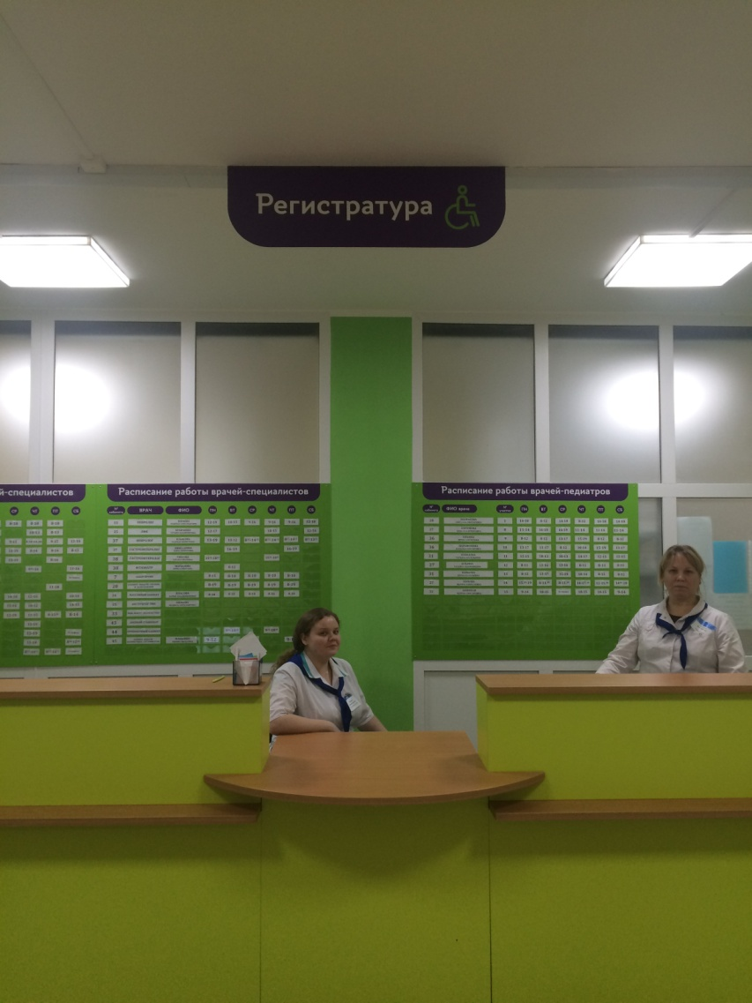
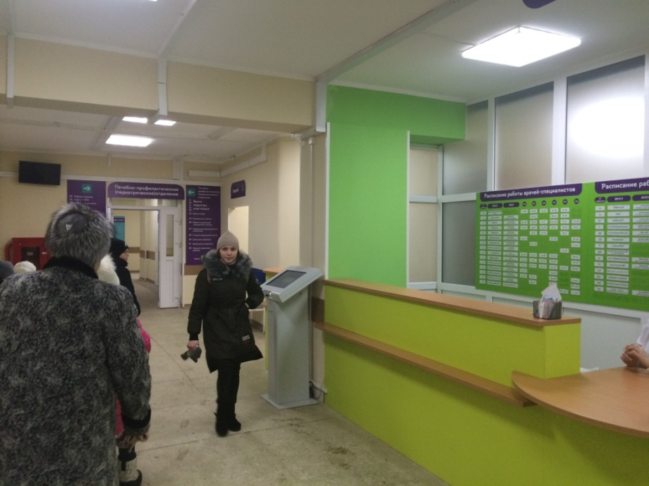
Регистратура

Slide 38
Создание единого информационно-консультативного центра
1.Издан приказ главного врача по организации единого информационно-консультативного центра .
2.Разработано Положение о работе единого информационно-консультативного центра , о взаимодействии с регистратурой , должностные инструкции
3.Выделение единой многоканальной телефонной линии для записи на прием к врачу, приему вызовов на дом, консультаций пациентов по организационным вопросам оказания медицинской помощи(расписание работы врачей )
4.Введен алгоритм разговора администратора с пациентом,

Slide 39
Мероприятия по повышению информированности пациентов
1.Наличие информационных материалов об оказываемых медицинских услугах в холле учреждения: информационные стенды в едином стиле
2. Работа администратора холла, наличие инфомата в холле
3.Создание простой и эффективной навигации в едином стиле в холлах и коридорах учреждения
4. Создание call-центра ,при звонке пациент может получить консультацию по организационным вопросам оказания медицинской помощи
5.Размещение актуальной информации на официальном сайте ГБУЗ ПК «ГДП №3»

Slide 40
Улучшения условий пребывания пациента в поликлинике
1. Проведение ремонтных работ в соответствии с брендбуком
2. Размещение в холле и коридорах мягкой мебели
3. Создание комнаты для кормления ребенка
4. Наличие мониторов в холлах для трансляции видеоматериалов

Slide 41
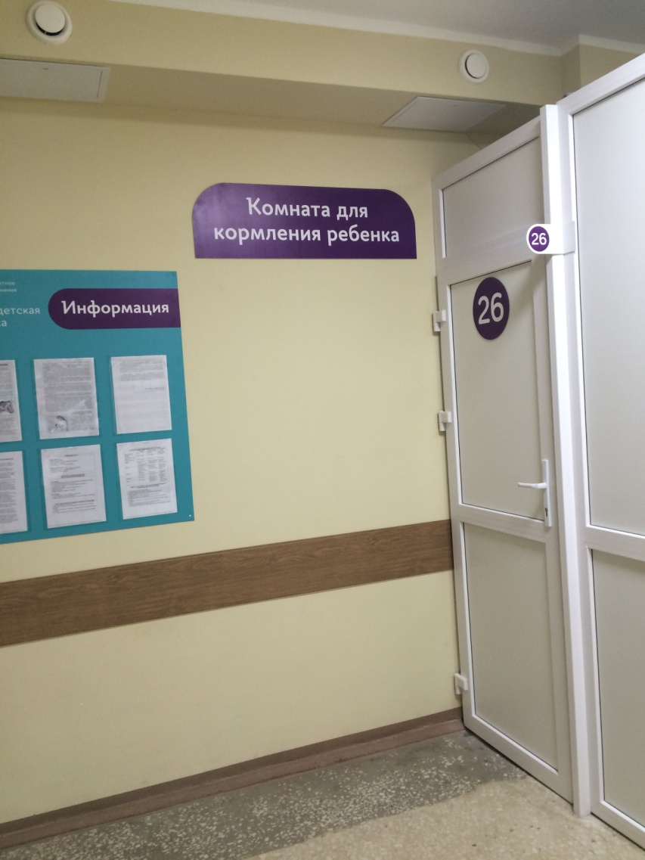
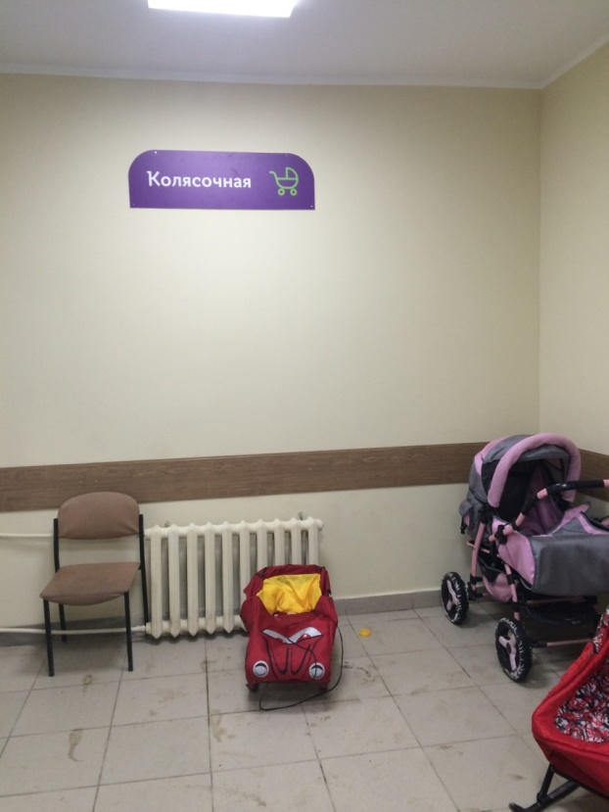
Комната для кормления ребенка, колясочная

Slide 42
ЗАДАЧИ НА 2019 ГОД
1.Выполнить объемы предоставления медицинской помощи в амбулаторных условиях в 2019 году, утвержденные Комиссией по разработке территориальной программы обязательного медицинского страхования.
2.Продолжить участие в Региональных проектах «Новая поликлиника», «Бережливая поликлиника».
3.Улучшить и сохранить кадровый потенциал, повысить укомплектованность вакантных ставок врачебного и среднего медицинского персонала.
4.Продолжить проведение медицинских осмотров несовершеннолетних (профилактические, предварительные, периодические), диспансеризации детей-сирот и детей, находящихся в трудной жизненной ситуации, детей, оставшихся без попечения родителей, в т. ч. усыновленных (удочеренных), принятых под опеку (попечительство) в приемную или патронатную семью с выполнением индивидуальных планов лечебно-реабилитационных мероприятий с выполнением нормативных показателей.

Slide 43
5.Продолжить работу по лекарственному обеспечению детей, имеющих право на льготное лекарственное обеспечение в соответствии с установленным порядком и нормативными документами.
6.Продолжить мероприятия по укреплению материально-технической базы учреждения, исполнение предписаний контрольных и надзорных органов.
7.Осуществлять оказание медицинской помощи в соответствии с порядками и стандартами медицинской помощи.
8.Обеспечение качества наблюдения за больными детьми на педиатрическом участке, улучшение работы по диспансеризации детей с хроническими заболеваниями.
9.Обеспечение качественного проведения лечебно - оздоровительных мероприятий юношам при подготовке к военной службе.
10.Продолжить изучение удовлетворенности населения оказанием медицинской помощи путем анкетирования, работа с жалобами и обращениями, принятия мер по результатам.

